Slide 2
Константин Эдуардович Циолковский
Основоположник космонавтики и ракетостроения
Обосновал возможность использования ракеты для полетов в космическое пространство, к другим планетам Солнечной системы.

Slide 3
Сергей Павлович Королев
Конструктор ракетных систем
Генеральный Конструктор

Slide 4
4 октября 1957 год
Первый искусственный спутник Земли

Slide 5
ПЕРВЫЕ
«КОСМОНАВТЫ»

Slide 6
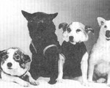
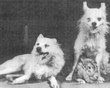
Первый отряд космонавтов

Slide 7
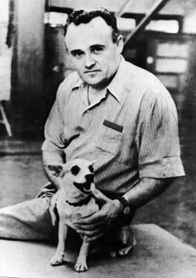
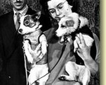
Ученые медики со своими любимцами
Сергей Павлович Королев

Slide 8
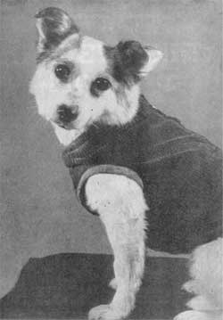
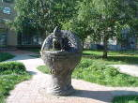
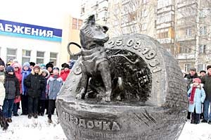
Звездочка
Памятник Звездочке в Ижевске

Slide 9
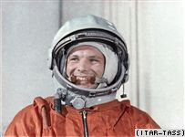
12 апреля вся Россия отмечает День Космонавтики - день запуска на околоземную орбиту космического корабля «Восток» с первым космонавтом Юрием Гагариным на борту.

Slide 10
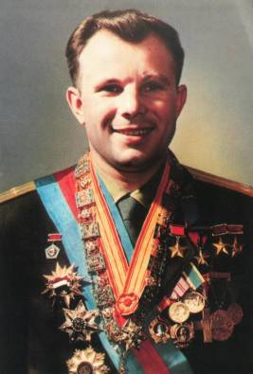
Гагарин Юрий Алексеевич — пилот космического корабля «Восток», лётчик-космонавт СССР № 1; первый космонавт планеты Земля!
Родился 9 марта 1934 года в селе Клушино Гжатского района Смоленской области в семье колхозника. В 1941 году начал учиться в средней школе, но учёбу прервала война. После окончания войны семья Гагариных переехала в город Гжатск, где Гагарин продолжал учиться в средней школе.

Slide 11
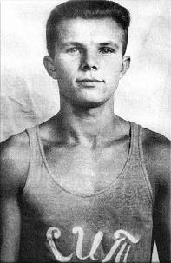
В 1951 году он с отличием окончил ремесленное училище в подмосковном городе Люберцы по специальности "формовщик-литейщик" и одновременно школу рабочей молодёжи.
В 1955 году также с отличием окончил индустриальный
техникум и аэроклуб в городе Саратове.
В период учебы в Саратовском индустриальном техникуме , Юрий
много занимался спортом , был капитаном баскетбольной команды.
В городских соревнованиях 1952г команда Саратовского
Индустриального техникума заняла1место.
Надпись на майке СИТ- Саратовский Индустриальный Техникум.

Slide 12
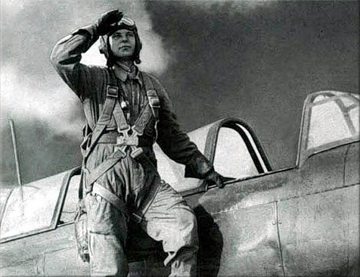
В Советской Армии с 1955 года, поступил в 1-е военное авиационное училище лётчиков имени К.Е. Ворошилова в городе Чкалове (с 1957 года и ныне Оренбург), которое окончил в 1957 году по первому разряду.

Slide 13
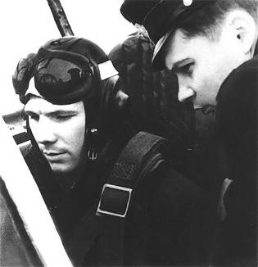
Служил лётчиком в 769-м истребительном авиационном полку Военно-воздушных сил Северного флота (аэродром Луостари).Член КПСС с 1960 года.
В 1960 году старший лейтенант Юрий Гагарин зачислен в отряд космонавтов. С 1961 года был его командиром.

Slide 14
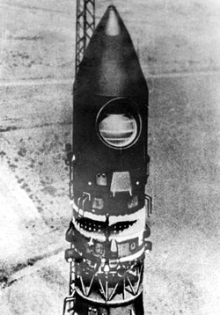
12 апреля 1961 года в 9.07 по московскому времени Юрий Алексеевич Гагарин стартовал с космодрома Байконур, совершив первый в истории человечества космический полёт на корабле-спутнике «Восток».
Все помнят крылатую теперь фразу Гагарина: «Поехали!», которую он произнес, когда входил на борт корабля.

Slide 15
Полёт проходил на околоземной орбите на высотах 181-327 километров. За 108 минут корабль-спутник с первым в мире космонавтом облетел земной шар и благополучно вернулся на Землю вблизи деревни Смеловка Терновского района Саратовской области.

Slide 16
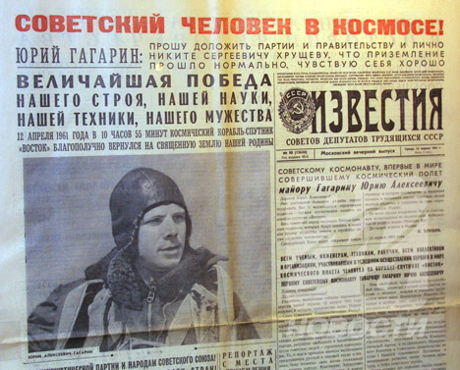
Когда Юрий Гагарин приземлился в районе деревни Смеловки Саратовской области, его встретили местные жители. Он шагнул к ним навстречу: «Здравствуйте, я - лётчик-космонавт Юрий Гагарин». И улыбнулся.

Slide 17
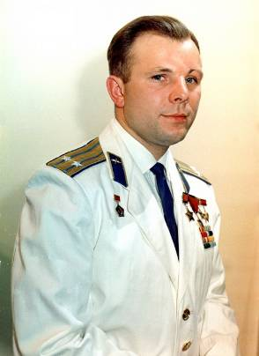
Звание Героя Советского Союза с вручением ордена Ленина и медали "Золотая Звезда" (№ 11175) майору Гагарину Юрию Алексеевичу присвоено Указом Президиума Верховного Совета СССР от 14 апреля 1961 года.
Приказом министра обороны СССР старшему лейтенанту Гагарину Ю.А. присвоено внеочередное воинское звание «майор».

Slide 18
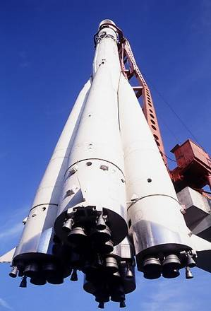
После полёта Ю.А. Гагарин непрерывно совершенствовал своё мастерство как лётчик-космонавт, а также принимал непосредственное участие в обучении и тренировке экипажей космонавтов, в руководстве полётами космических кораблей «Восток», «Восход», «Союз».

Slide 19
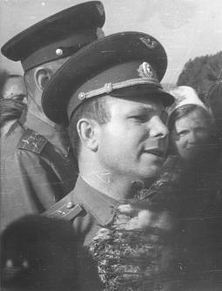
27 марта 1968 года при выполнении тренировочного полёта в сложных метеоусловиях самолёт учебно-тренировочный истребитель (УТИ) "МиГ-15" вошёл в штопор, а для вывода не хватило высоты. Самолёт упал в лес вблизи деревни Новосёлово Киржачского района Владимирской области. Экипаж в составе полковника Ю.А. Гагарина и командира учебного полка Центра подготовки космонавтов Героя Советского Союза полковника-инженера В.С. Серёгина погиб... Урны с прахом Гагарина Ю.А. и Серёгина В.С. захоронены в Кремлёвской стене на Красной площади в городе-герое Москве.

Slide 20
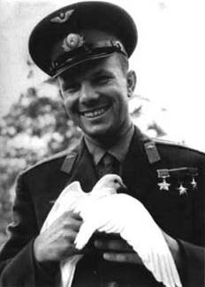
Мы вспоминаем его таким, каким он был — симпатичным, ответственным, старательным и дружелюбным человеком", — говорит космонавт Георгий Гречко, который убежден, что именно эти качества определили выбор руководителя советской космической программы Сергея Королева, утвердившего Гагарина первым в мире космонавтом.

Slide 21
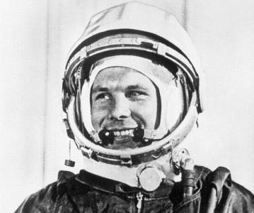
Гагарин улыбался всегда
Oн остался в памяти товарищей по первому набору отряда космонавтов и всех, с кем работал, простым, доступным, замечательным человеком. А его солнечная улыбка уже почти полвека, со дня первого космического полета, совершенного 12 апреля 1961 года, освещает человечеству дорогу к звездам.

Slide 22
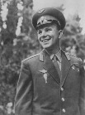
В целях увековечения памяти Ю.А. Гагарина Президиум Верховного Совета РСФСР переименовал город Гжатск Смоленской области в город Гагарин.
Имя Гагарина присвоено Военно-воздушной академии. Учреждена стипендия имени Ю.А. Гагарина для курсантов военных авиационных училищ. ЦК ВЛКСМ и FAI учредили медали имени Ю.А. Гагарина.
Имя Гагарина носят Центр подготовки космонавтов, научно-исследовательской судно, учебные заведения, улицы и площади многих городов мира.
В Москве, Чебоксарах, Гагарине, Звёздном городке, Софии (Болгария) были установлены памятники первому космонавту.
У деревни Смеловки, на месте приземления первого космонавта, установлен памятный знак. В городе Гагарине открыт мемориальный дом-музей Юрия Гагарина.

Slide 23
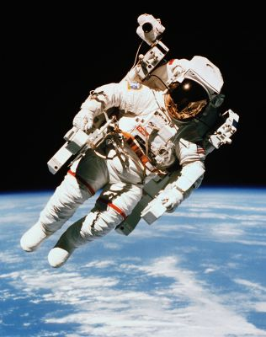
С 1968 года Отечественный День космонавтики получил официальное признание в мире после учреждения Всемирного дня авиации и космонавтики.

